Slide 1
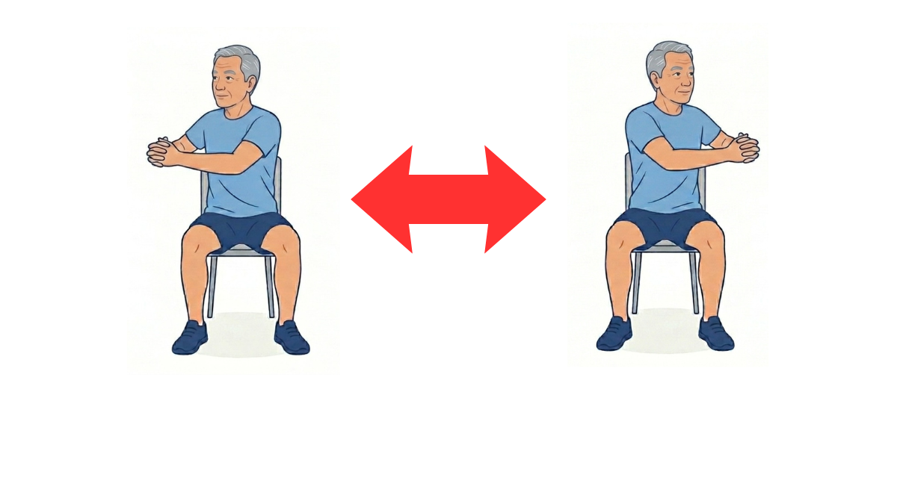
10回×2セット
・なるべく肘を伸ばした状態で体を左右に捻りましょう。
・ゆっくり、丁寧に体を左右に捻りましょう。

